Slide 1

EIGRP (Enhanced Interior Gateway Routing Protocol)
Selamat datang pada presentasi kami tentang Enhanced Interior Gateway Routing Protocol (EIGRP), sebuah protokol routing yang handal dan efisien untuk jaringan perusahaan. Dalam presentasi ini, kami akan menguraikan fitur-fitur utama EIGRP, bagaimana cara kerjanya, dan kelebihannya dibandingkan protokol lain.

Slide 2
Apa itu EIGRP?
Definisi
Tujuan
EIGRP adalah protokol routing dinamis yang dikembangkan oleh Cisco. Ia dirancang untuk memudahkan administrasi jaringan, mengoptimalkan penggunaan bandwidth, dan menyediakan konvergensi yang cepat.
Tujuan utama EIGRP adalah memberikan routing yang cepat, efisien, dan mudah dikonfigurasi untuk jaringan perusahaan.

Slide 3

Fitur-fitur Utama EIGRP
1
Konvergensi Cepat
2
Efisiensi Bandwidth
EIGRP dapat dengan cepat menyesuaikan routing table ketika terjadi perubahan pada topologi jaringan.
Protokol ini dirancang untuk meminimalkan penggunaan bandwidth dengan hanya mengirimkan pembaruan routing yang diperlukan.

Slide 4
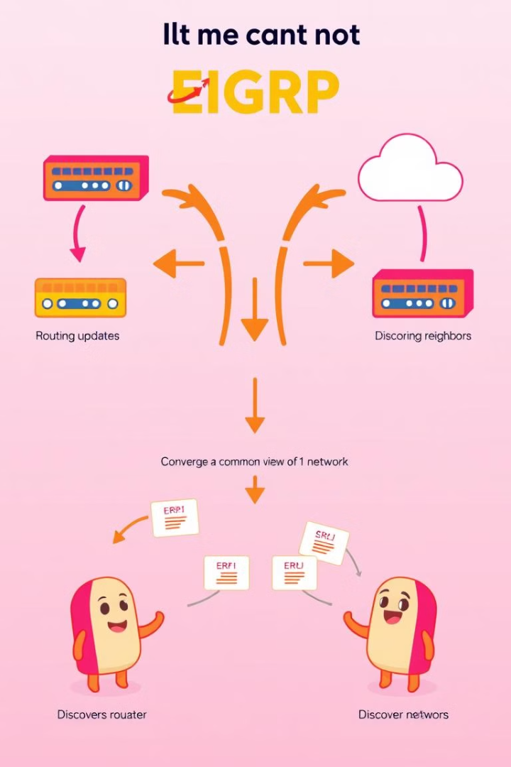
Bagaimana Kerja EIGRP
1
Penemuan Tetangga
EIGRP menggunakan Hello Packets untuk menemukan dan memelihara hubungan dengan router tetangga.
2
Pertukaran Informasi
Router saling bertukar informasi tentang rute dan metrik melalui Update Packets.
3
Perhitungan Rute Terbaik
EIGRP menggunakan algoritma DUAL untuk menentukan rute terbaik berdasarkan metrik.

Slide 5
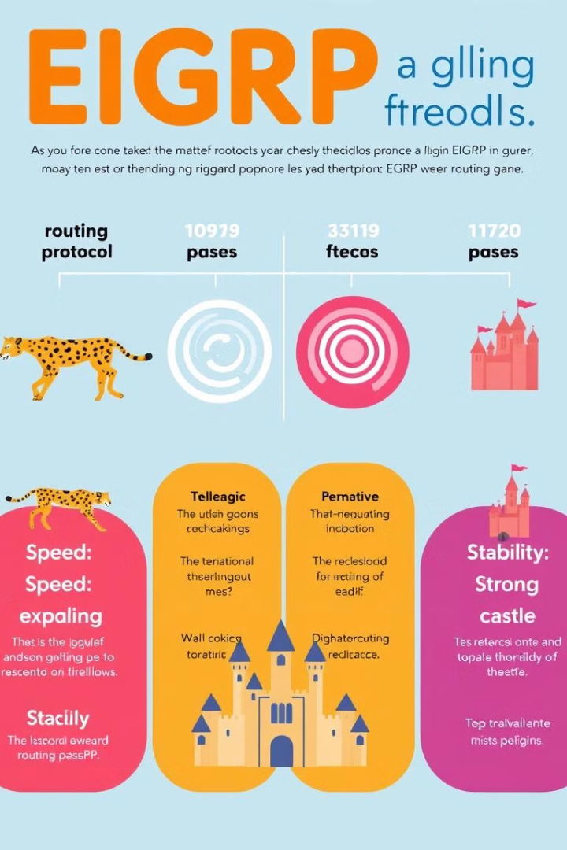
Kelebihan EIGRP Dibandingkan Protokol Lain
Konvergensi Cepat
Manajemen Bandwidth
EIGRP dapat menyesuaikan routing table secara cepat saat terjadi perubahan topologi, meningkatkan keandalan jaringan.
EIGRP hanya mengirimkan pembaruan routing yang diperlukan, menghemat bandwidth dibandingkan protokol tradisional.

Slide 6
Implementasi EIGRP
Aplikasi
Persyaratan
EIGRP cocok untuk diterapkan pada jaringan perusahaan menengah hingga besar, terutama untuk topologi hub-and-spoke atau hierarkis.
EIGRP hanya bisa diimplementasikan pada perangkat Cisco, sehingga membutuhkan ekosistem Cisco untuk dapat berfungsi optimal.

Slide 7
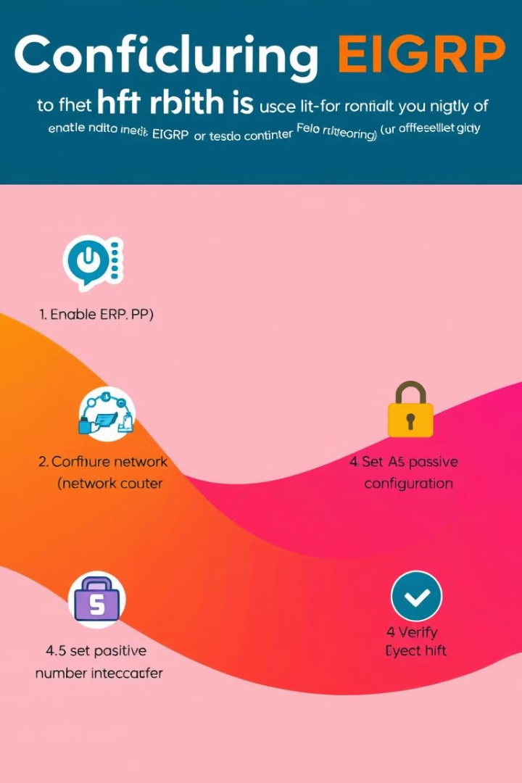
Konfigurasi EIGRP
1
Aktivasi EIGRP
Mengaktifkan EIGRP pada interface router yang sesuai.
2
Konfigurasi Jaringan
Mendefinisikan jaringan yang akan dijalankan oleh proses EIGRP.
3
Tuning Metrik
Menyesuaikan metrik EIGRP berdasarkan persyaratan jaringan.

Slide 8

Kesimpulan dan Saran
Kesimpulan
Saran
EIGRP adalah protokol routing yang andal, efisien, dan mudah diimplementasikan untuk jaringan perusahaan.
Pertimbangkan penggunaan EIGRP jika Anda membutuhkan routing yang cepat, efisien, dan mudah dikonfigurasi.

